Slide 1
Гравюра
Урок изобразительного искусства
Преподаватель
Кирсанова Надежда Владиславовна

Slide 2
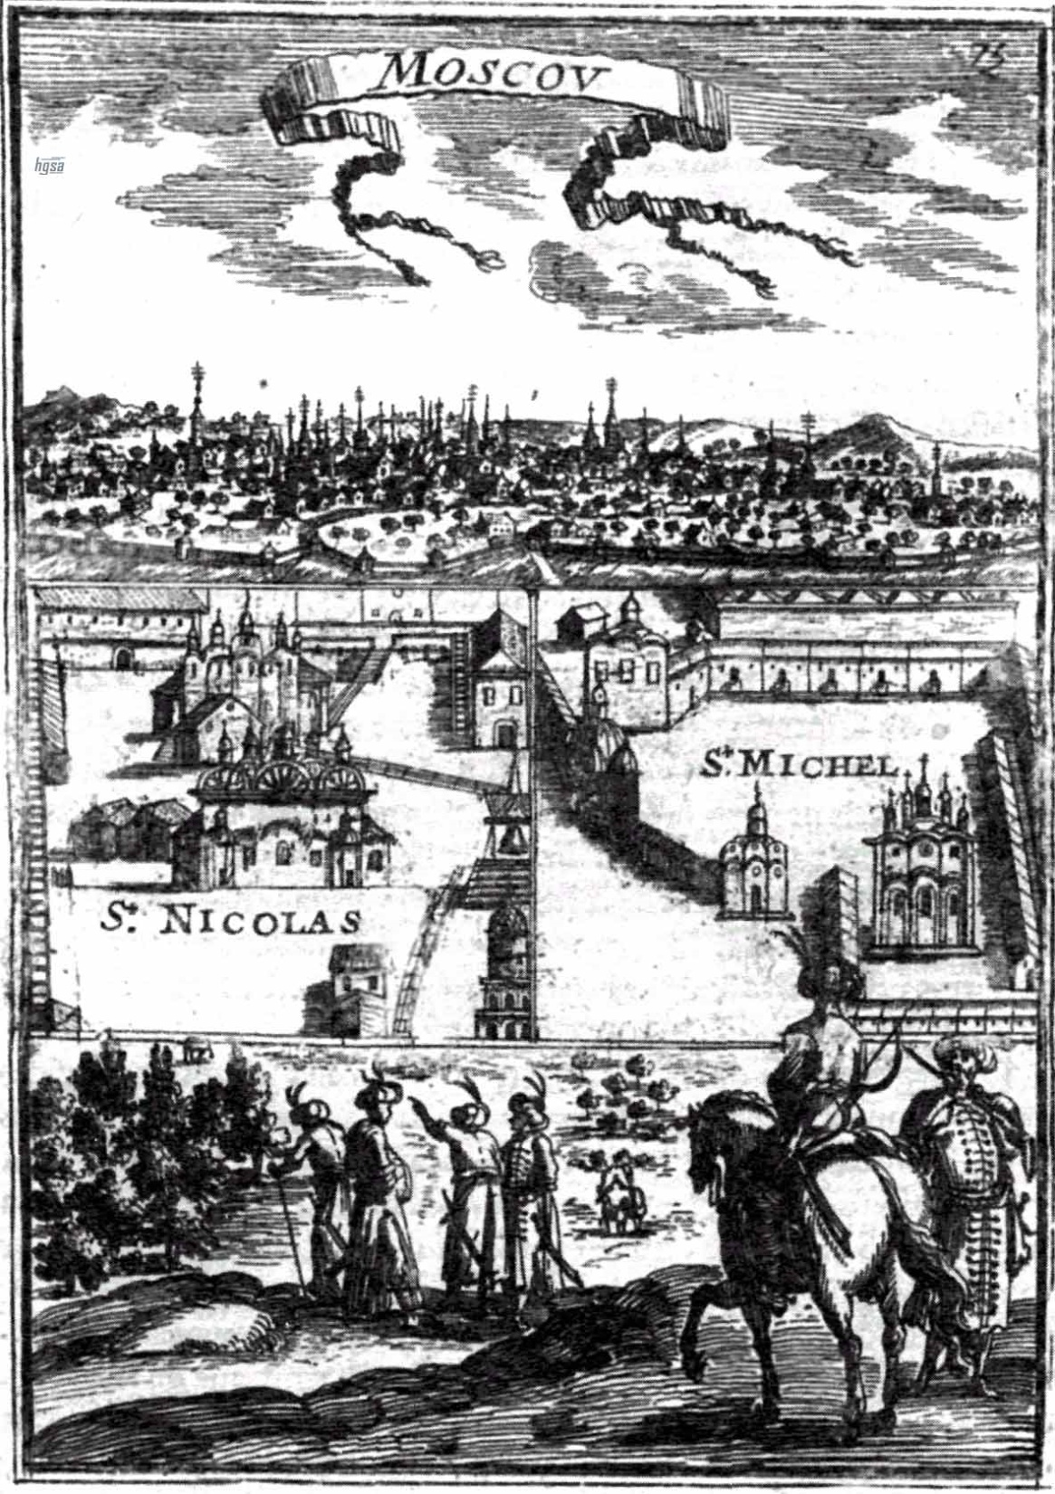
Гравюра (фр. graver — вырезать, создавать рельеф) — вид графического искусства, подразумевающий создание разными способами печатных форм — «досок» (так именуются и металлические печатные формы) для тиражирования изображения путём печати.

Slide 3
В зависимости от того, осуществляется ли печать с рельефа или наоборот, с углубленных мест доски, гравюра делится на высокую (выпуклую) - высокая печать и глубокую (углубленную) - глубокая печать.

Slide 4
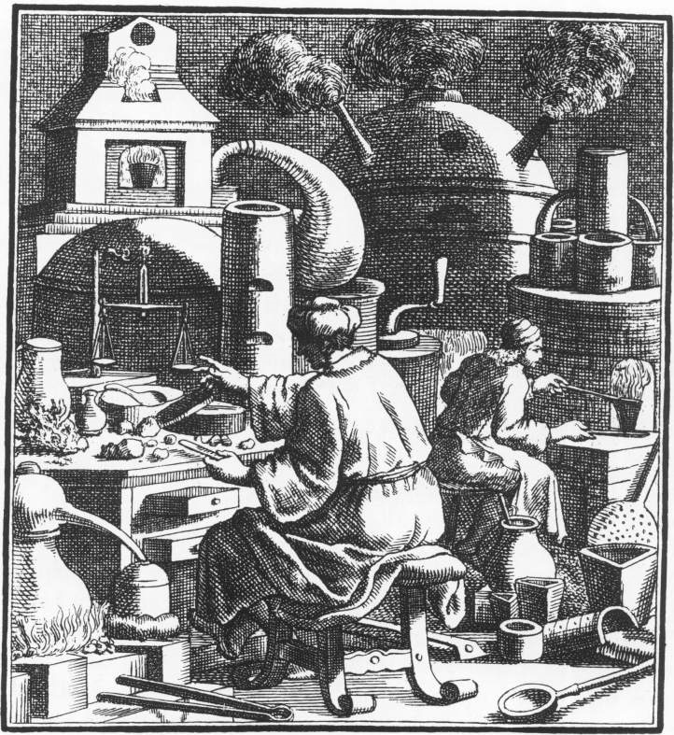
Гравюра бывает оригинальной, если представляет собой самостоятельное произведение искусства, задуманное и выполненное художником гравером от начала до конца, и репродукционной, если в гравюрной технике воспроизводит живопись, скульптуру, предметы декоративно-прикладного искусства и др.).

